Slide 1
2025春夏季训练营
内存管理和页表
朱懿
2025-4-18

Slide 2
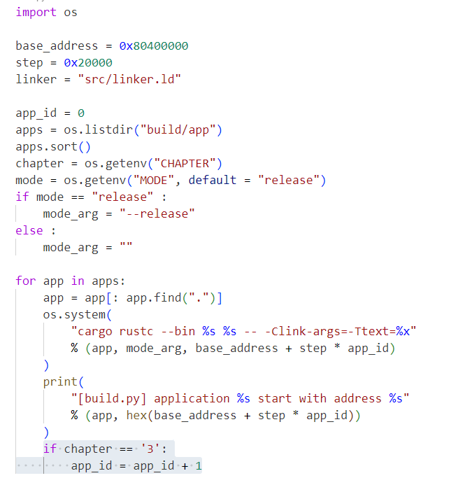
多道程序
前情回顾：
我们在讲ch3的多道程序的时候
说到构建脚本的变化
这部分代码在ch3里面
所以他每次的app_id增加，也就是说，对应的链接脚本设定的地址就变了
变成每次都增加0x20000

Slide 3
多道程序
0x1000
0x80000000
0x80200000
0x80400000
所以实质上多个程序最终会加载到的物理内存的位置，是
0x80400000-0x80420000
0x80420000-0x80440000
……
这就意味着，我们编的用户程序，需要每次放在不同的地址——用户程序需要了解物理地址空间布局
那批处理可以解决问题吗？？？那更不可能，批处理虽然能够让所有的用户都用同一个链接地址，但是缺少了多道程序之间的切换——这是历史的倒退！
另外：
内核并没有对应用的访存行为进行任何保护措施
应用的内存使用空间在其运行前已经限定死了，内核不能灵活地给应用程序提供的运行时动态可用内存空间（上限就是0x20000大小，再向上增长，不行~）

Slide 4
地址空间
未使用
内核
空间
未使用
内核
空间
为了解决这个问题，就想出来虚拟地址这么个东西
通过MMU硬件将虚拟地址访问转变为一个物理地址的访问，从而在app的角度，虽然他们被安排在不同的物理地址，但是他看不见真实的物理地址，只能看见虚拟地址，所以就认为自己是独占了整个地址空间。
（“缸中之脑”意识得到自己是活在虚拟现实中吗？）
页表基地址寄存器的值
页表基地址寄存器的值
虚拟地址空间A
虚拟地址空间B
用户
数据A
用户
数据B
用户数据使用相同的地址范围
0x0000000
MMU加页表进行地址变换
A占用的物理内存空间
B占用的物理内存空间

Slide 5
地址空间
如何实现虚拟地址：
分段
分页
段页式

Slide 6
地址空间
0
分段
分段的地址管理，就是使用一张段表来描述不同段所在的物理地址，段表的每一项记录下段的基址，段的长度，然后使用段号+偏移作为虚拟地址来访存。
10K
4KB
20K
8KB
text段
段号 | 段长 | 物理基址
0 | 4KB | 10K
1 | 8KB | 20K
2 | 16KB | 40K
40K
16KB
data段
Bss段

Slide 7
地址空间
分段例子
以x86的实模式和32位保护模式为例
（有分段的常用处理器应该也就这个最经典了，前者只有分段机制，后者默认开启分段，分页可选）
首先为了充分利用地址空间，x86使用了六个段寄存器
CS（代码段）
DS（数据段）
SS（堆栈段）
ES（扩展段）
FS（标志段）
GS（全局段）
这几个寄存器存放了段基址以及一些其他的标志位的信息

Slide 8
地址空间
分段
实模式使用16位段基址+16位偏移，凑成20位地址空间（1M），也就是可以访问1M范围的内容
以CS：IP为例（用于表示代码段的某个指令，使用代码段寄存器+指令指针寄存器寻址）
CS*16+IP
这种方式的话呢，段基址加偏移的模式构成了最终的地址
CS
IP
20位实地址

Slide 9
地址空间
分段
32位保护模式呢，段寄存器不在直接存放段基址，而是存放了段选择子（这就相当于段号了），指向GDT或者LDT中的某个段描述符，然后在从该段描述符中，找出段基址（32位）并和对应的偏移（也是32位）相加
段寄存器依然为16位（不算隐含位的话），GDT表或者LDT表中最多有8192个，其中16位中的13位用于表示段号，剩下3位为标志位。
GDT表
段基地址
（也包括段限长等其他信息）
段描述符
CS段选择子（16位）
CS段寄存器
= 指令地址
+
IP寄存器的值

Slide 10
地址空间
分段
外部碎片问题：由于每个段的长度都是自由的。当多次反复进行分配和部分释放之后，内存会被切的越来越碎。
假设我们总共有80K的物理内存（按照右边所示）放下了原先的多个页。
这时候，对换出去20KB的那个段。
然后试图放入一个5KB的段
再放入一个10KB的段
再放入一个15KB的段
这时候就放不下了（因为5KB那个空间有一块碎片）
然而实际上，我们确实有30KB的空闲空间
当然这实际上这跟算法有关系，此处我们采用的是首次适应算法，但无论如何没有一种完美的算法
另外也跟实现有关，比如32位x86中分段有个G位用于设置粒度
0
5KB
5KB
5KB
10K
10KB
10KB
10KB
10KB
10KB
20K
20KB
10KB
10KB
15KB
40K
40KB
40KB
40KB
40KB
40KB
80K

Slide 11
地址空间
分页
分页的思想是，把内存切成若干个页面。
程序占用的数据，只能按照页面的大小去使用
带来的问题是内部碎片问题：在一段程序的最末尾的页面，往往无法完整的被利用。
除此之外，还需要一个页表，用于记录每个页面
物理页面0
Virtual page number | Frame number | right
0 | 0 | rw-
1 | 1 | rw-
2 | 2 | rw-
3 | 3 | r-e
4 | 4 | r-e
程序段1
物理页面1
物理页面2
物理页面3
程序段2
物理页面4

Slide 12
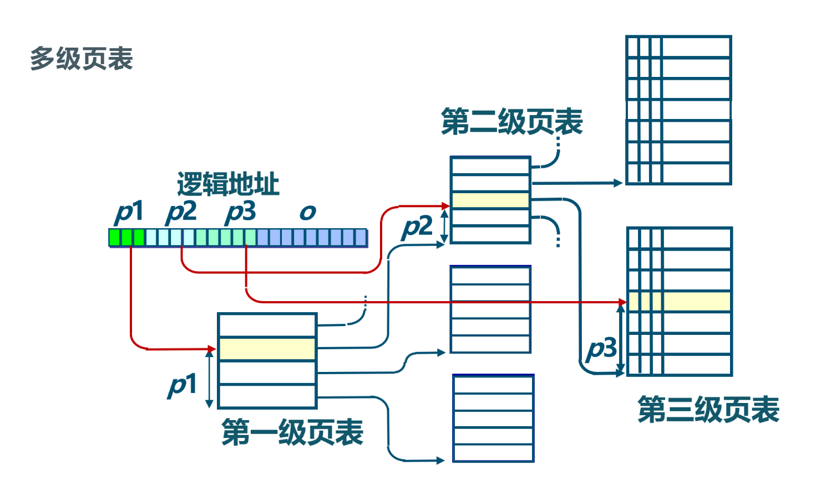
地址空间
多级页表
多级页表是为了解决这样一个问题：
我们的页表的数据，也是存放在内存中的，如果是一个单级页表，那么所有的页表项都需要放在一个连续的内存空间中（就是一个数组嘛）。
但是这样一来，我们需要维护一个非常大的数组
所以我们就有了多级页表（也更为符合分页的一个思想）
每一级的页表里面所有的记录，都放在一个页面大小的空间中。
从而页表自身也按照分页的方法去处理

Slide 13
地址空间
多级页表的计算（必须掌握）
首先是各个位域占用多少位的一个计算，假定一个页面大小为4096B
在32位平台上，一个页表项占用32位，也就是4B
那么页内偏移，由于2^12=4096，所以页内偏移需要占用12位。还剩下20位
上一级的页表，包含了4096B/4B=1024个页表项，所以上一级页表需要用到10位用于描述上一级页表中的偏移，还剩下10位
再上一级，同样需要包含4096B/4B=1024个页表项，刚好用完剩下的10位。
那么实际上一个32位的虚拟地址，就是10位一级页表中的index+10位的二级页表中的index+12位的页内偏移。
其他常用的也有64位下的48位分页（一个页表项8B，虚拟地址9位+9位+9位+9位+12位页内偏移），以及sv39（同样一个页表项8B，地址9+9+9+12），当然也有48位再加一个9，57位的分页方案

Slide 14
地址空间
多级页表的计算（必须掌握）
第二个必须掌握的是给出一个页表中的内容，一个虚拟地址，一个页表基地址，从而找出对应的物理地址，下面是一个32位分页的例子，但是实验中的sv39有所不同
32位某虚地址
00 0000 0001b
00 0000 0010b
0000 0000 1000b
去找页表基地址寄存器给出的物理页面的第1项
去找第二级页表的第2项
页面的物理地址
第8个byte
下一级页表的物理地址
页表基地址寄存器

Slide 15
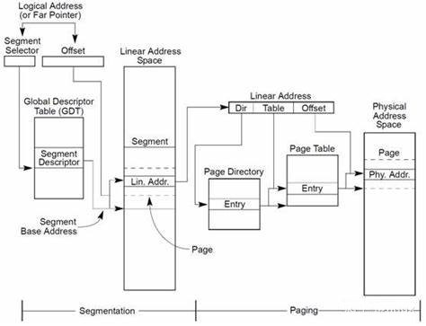
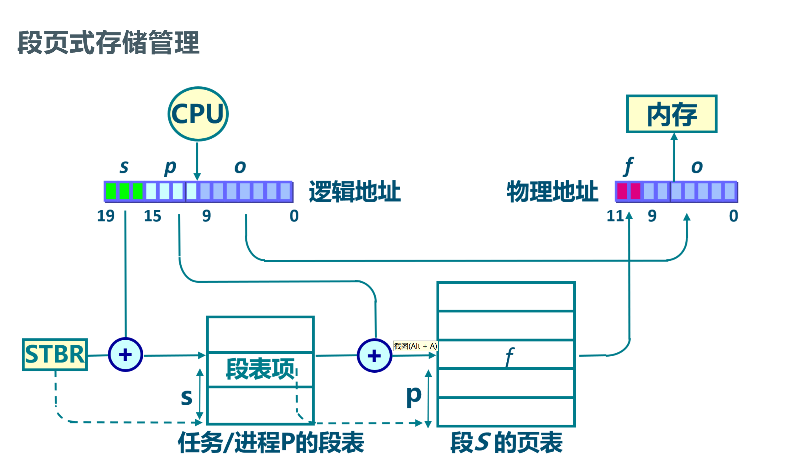
地址空间
段页式
右边上图是x86（32位）架构下的段页式的一个简图
一个虚拟地址（在x86中被称为逻辑地址），先通过GDT表（相当于段表）转换为线性地址，再由生成的线性地址，处理两级分页，最终找到物理地址
（非常复杂）
另外也有如右下图的一种地址方案。
一个逻辑地址是段号+页号+偏移

Slide 16
地址空间
自行了解学习的其他内容：
反置页表
页表自映射及其使用
……

Slide 17
单页表设计方案
地址空间A
物理地址空间
地址空间B
单页表设计方案指的是，内核跟用户进程放在同一个进程地址空间，常见的做法是地址空间的高半部分用于存放内核部分的数据，而低半部分的位置用于存放用户空间的数据。
那么实际上现有的硬件也有相关的支持，比如canonical address地址格式：
一个64位的地址，高16位全都被用于符号扩展（就是必须跟47位的值一样，要么全1要么全0），低48位则按照一个页表的方式去处理
甚至ARM还有TTBR0和TTBR1两个页表基地址寄存器，一个用于内核空间，一个用于用户空间。
为了支持多进程也就是多个地址空间的切换，单页表一个常见的设计就是，在多个地址空间中，都把内核映射到同一段物理内存空间，从而可以在内核态“无缝”切换地址空间
内核虚拟数据空间
内核物理空间范围
内核虚拟数据空间
用户虚拟数据空间A
用户虚拟数据空间B

Slide 18
rcore的双页表方案和熔断漏洞
熔断漏洞的原理在于CPU乱序执行的时候会做预取数据，尽管我们无法访问到数据，但是我们访问数据的速度已经发生了变化。在某些特殊构造的方式下，我们可以很显著的观察到这种变化，从而猜测出来CPU读取的这个值是多少。
这里使用一个简单的例子
mov al, byte [rcx]
shl rax, 0xc
mov rbx, qword [rbx + rax]
首先，在用户态开了256个页面。（因为一个Byte占用8位，所以是256，每个对应的值对应一个4K页面）
rcx存放指向内核某个数据的指针，mov al, byte [rcx]试图读取这个存放在内核中的byte。这个步骤由于需要经过权限检验，所以速度会慢一点。
由于乱序执行，此时，他可能尚未结束执行，为了速度，他又去执行了下面两条代码。
下面两条指令就是试图往，从内核中这个byte读取的这个值，对应的页面，写入内容。
做完之后cache缓存了一些数据。
然后前面的取值操作，才结束，这时候发现，没法取出来，但是cache中的内容依然存在

Slide 19
rcore的双页表方案和熔断漏洞
这时候，虽然我们取值失败了。但是由于已经放在了cache中。下一次我从用户态直接访问这几个页面的时候，总有那么一个页面，访问的速度远远比其他的页面更快
（之所以用1个页面，是为了放大这种时间上的差别）
从而我们就能猜出来，哦，内核中的这个值，就是对应的页面的页面号。
更形象的说（不一定真实）
直接问没偷窃的人，他偷没偷数据？他会马上否定
但是如果问偷数据的人，就支支吾吾才说，没偷
这时候，虽然都说自己没偷数据，但是从回答的快慢程度，就可以判定，到底是谁偷了，谁没偷

Slide 20
双页表设计方案
如何避免这个问题？
根源上：这来源于CPU的问题，他理应在切换特权级的时候，去清空这些cache，所以治本之策在于改cpu设计。
当然，这对性能的影响就非常巨大了。
软件方案：
使用双页表
用户地址空间
内核地址空间
共同映射的部分地址
用于跳转
用户空间的内核态代码
内核空间的内核态代码
用户空间的用户态代码

Slide 21
双页表设计方案
双页表
什么是双页表？
内核代码，和用户代码，使用两个地址空间
为什么双页表可以避免熔断漏洞？
因为在切换页表的过程中，预测执行的那个地址，在另一个地址空间，他根本不存在。
mov al, byte [rcx]
（在单页表下，由于在一个地址空间，所以这个byte[rcx]的值其实可以直接被访问到，只不过他不能被正确的mov到al中罢了。但是cpu可以假定他能够正常工作，去把数据拿出来然后执行下一条指令，但是在双页表中，根本看不到）
shl rax, 0xc
mov rbx, qword [rbx + rax]

Slide 22
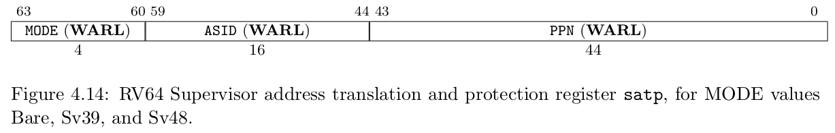
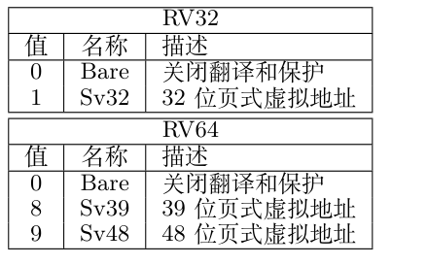
riscv的页表
分页机制由一个名为 satp的CSR寄存器控制
MODE 字段用于开启分页并选择页表级数
ASID可用于降低上下文切换的开销
PPN 字段以4 KiB页为单位存放根页表的物理页号
M 模式软件在第一次进入 S 模式前会将 satp 清零以关闭分页，然后 S 模式软件在创建页表后将正确设置 satp 寄存器
satp 寄存器启用分页时，处理器将从根部遍历页表，将 S 模式和 U 模式的虚拟
地址翻译为物理地址

Slide 23
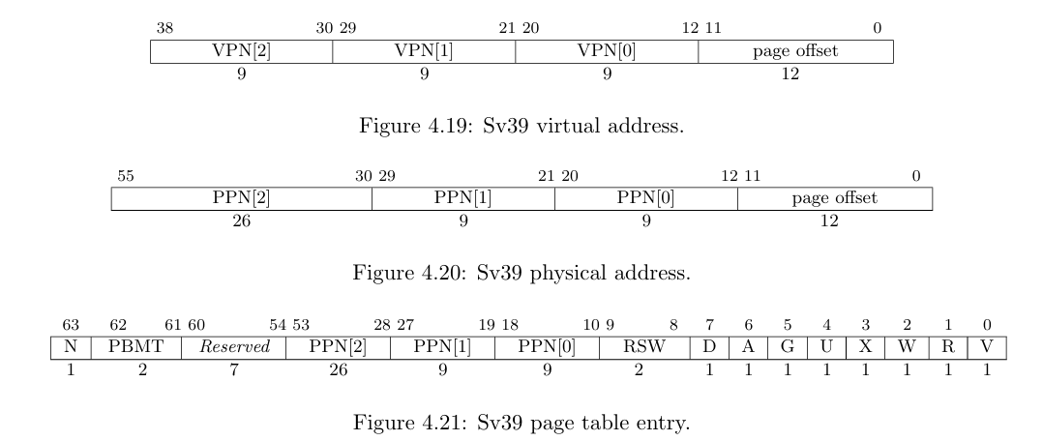
riscv的页表
第 39-30 位为一级页索引 VPN0
第 30-21 位为二级页索引 VPN1
第 21-12 位为三级页索引 VPN2
V 位表示该 PTE 的其余字段是否有效（V=1 时有效）。若 V=0，则遍历到此PTE 的虚拟地址翻译过程将触发页故障。
R、W、X 位分别表示该页是否可读、可写、可执行。若 3 位均为 0，则该 PTE指向下一级页表，否则为叶子节点
U 位表示该页是否为用户页。若 U=0，则 U 模式不能访问该页，但 S 模式能。若 U=1，则 U 模式能访问该页，但 S 模式不能
其它字段

Slide 24
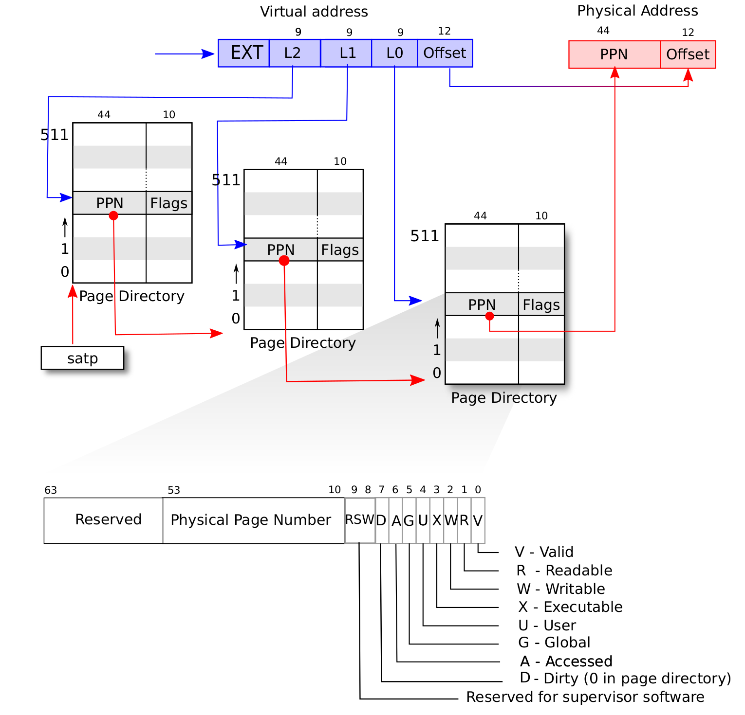
riscv的页表
从satp找到根页表的物理地址，然后按照L2，L1，L0的变化找到最终的物理地址
每个页表项 64位 = 8 字节
每个页表大小都为 512×8=4KiB，512个页表项
最后的页表项保存了对应的44位物理页号

Slide 25
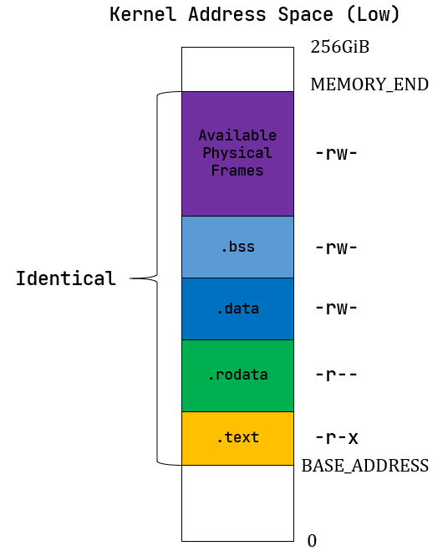
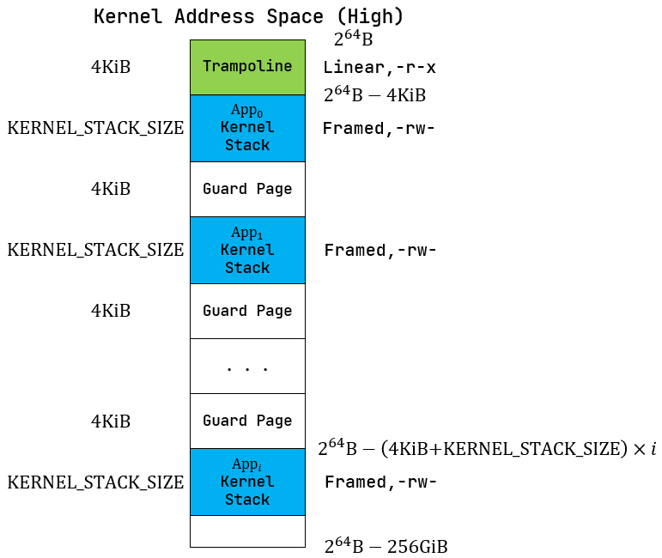
rCore的双页表实现：内核地址空间
内核的高位地址空间放置了用户程序的内核栈和一个跳板页
内核栈会被预留保护页，检查栈溢出
内核的各个段被恒等映射到物理内存
恒等映射保证了我们为内核开启分页机制后仍然可以像之前一样访问内核的各个段
每个段的权限被正确设置
Free的物理页帧也被恒等映射来进行管理，这样内核就可以之间按照访问物理地址一样访问这里物理页

Slide 26
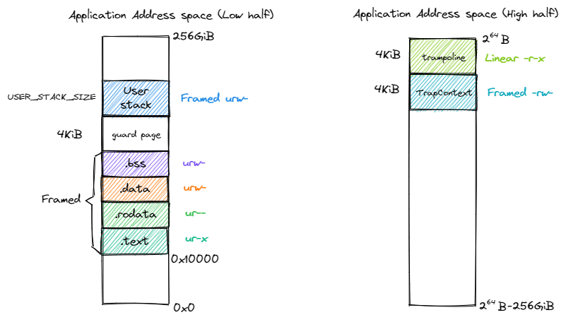
rCore的双页表实现：用户地址空间
从 0x1000 开始向高地址放置应用内存布局中的各个逻辑段，最后放置带有一个保护页面的用户栈
逻辑段都是以 Framed 方式映射到物理内存的
U 标志位代表 CPU 可以在 U 特权级也就是执行应用代码的时候访问它们
和内核地址空间一样将跳板放置在最高页
Trap 上下文放置在次高页中
这两个虚拟页面虽然位于应用地址空间，但是它们并不包含 U 标志位，事实上它们在地址空间切换的时候才会发挥作用

Slide 27
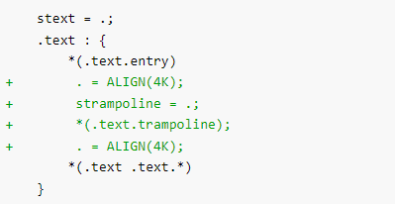
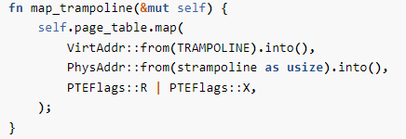
跳板页
前面的章节我们使用sscratch寄存器作为周转，成功地完成了将应用程序的trap上下文保存在内核栈
使能分页机制后，用户程序和内核运行在不同的地址空间当中
当 __alltraps 保存 Trap 上下文的时候，我们必须通过修改 satp 从应用地址空间切换到内核地址空间-trap_handler位于内核代码
__restore 恢复 Trap 上下文的时候，我们也必须从内核地址空间切换回应用地址空间
satp的切换应该是平滑的
应用程序和内核将跳板页映射到最高页面
切换地址空间前后经过翻译得到的物理地址是相同的
指令的执行是连续的
Notes:
当一个应用 Trap 到内核时，sscratch 已指向该应用的内核栈栈顶，我们用一条指令即可从用户栈切换到内核栈，然后直接将 Trap 上下文压入内核栈栈顶。当 Trap 处理完毕返回用户态的时候，将 Trap 上下文中的内容恢复到寄存器上，最后将保存着应用用户栈顶的 sscratch 与 sp 进行交换，也就从内核栈切换回了用户栈。在这个过程中， sscratch 起到了非常关键的作用，它使得我们可以在不破坏任何通用寄存器的情况下，完成用户栈与内核栈的切换，以及位于内核栈顶的 Trap 上下文的保存与恢复。
然而，一旦使能了分页机制，一切就并没有这么简单了，我们必须在这个过程中同时完成地址空间的切换。具体来说，当 __alltraps 保存 Trap 上下文的时候，我们必须通过修改 satp 从应用地址空间切换到内核地址空间，因为 trap handler 只有在内核地址空间中才能访问；同理，在 __restore 恢复 Trap 上下文的时候，我们也必须从内核地址空间切换回应用地址空间，因为应用的代码和数据只能在它自己的地址空间中才能访问，应用是看不到内核地址空间的。这样就要求地址空间的切换不能影响指令的连续执行，即要求应用和内核地址空间在切换地址空间指令附近是平滑的。

Slide 28
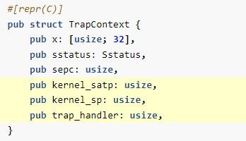
Trap上下文的新位置
保存 Trap 上下文到内核栈中之前，必须完成两项工作
先切换到内核地址空间，这就需要将内核地址空间的 token 写入 satp 寄存器
保存应用的内核栈栈顶的位置，这样才能以它为基址保存 Trap 上下文
我们需要用到内核的两条信息：内核地址空间的 token ，以及应用的内核栈栈顶的位置，RISC-V却只提供一个 sscratch 寄存器可用来进行周转
kernel_satp 表示内核地址空间的 token ，即内核页表的起始物理地址
kernel_sp 表示当前应用在内核地址空间中的内核栈栈顶的虚拟地址
trap_handler 表示内核中 trap handler 入口点的虚拟地址
Trap上下文对应用是透明的
保护内核的隐私
将 Trap 上下文保存在应用地址空间的一个虚拟页面中，而不是切换到内核地址空间去保存
扩展Trap上下文，帮助我们顺利切换地址空间，跳转到trap_handler去执行代码
Notes:
为何将应用的 Trap 上下文放到应用地址空间的次高页面而不是内核地址空间中的内核栈中呢？

Slide 29
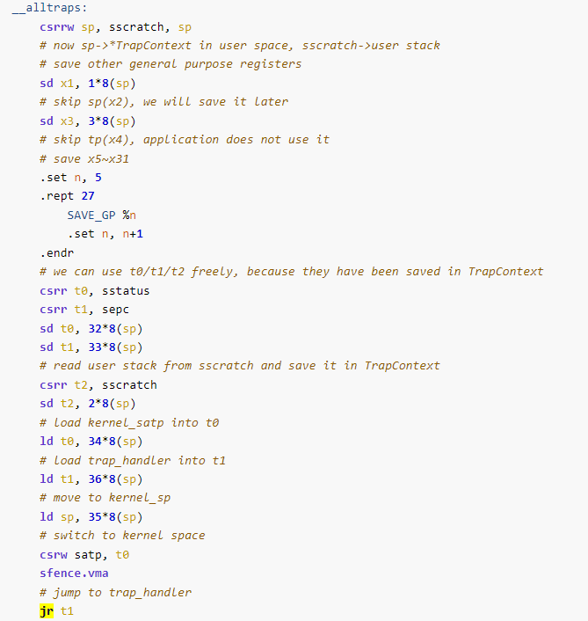
Trap上下文的保存和恢复
交换用户栈和trap上下文的位置
保存状态
切换内核地址空间并刷新TLB
通过jr指令跳转到trap_handler
在编译时，call指令的具体行为是根据跳转的目标地址和当前的地址进行计算，得到一个偏移量，让跳转指令的实际效果为当前 pc 自增这个偏移量
但现在我们将跳板页映射到了最高页面，导致pc位于最高页面，而trap_hanler仍然是低页面的恒等映射，pc加上偏移量后已经不是正确的地址了

Slide 30
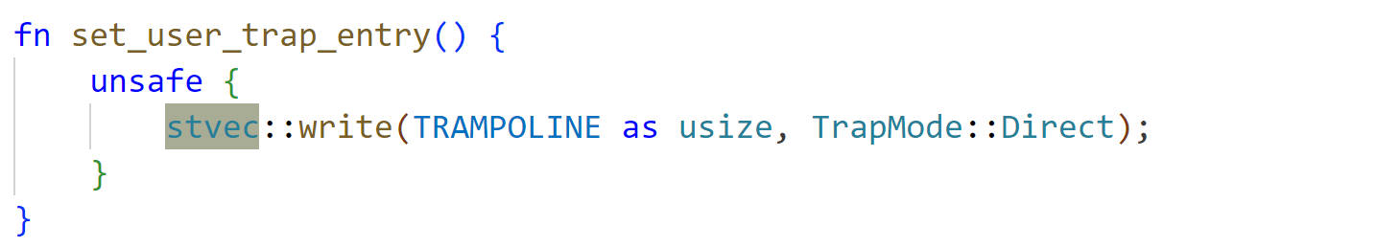
Trap上下文的保存和恢复
为什么是jr而不是call？在用户地址空间中，他的stvec设置为TRAMPOLINE的地址，所以trap跳转过去是在最高的地址上去了
但是他在编译的时候，没有想到你会把这个跳板页放到最高
而是会把他当做一个内核的一部分，如果不是绝对地址跳转，使用call，生成的代码会用相对当前指令指针的偏移
返回的时候也是一样的
用户地址空间
内核地址空间
跳板页
跳板页
直接相对跳转会出错
正确的做法是加个偏移，并使用绝对跳转
内核代码
用户代码
跳板页
如果使用call，会相对跳转
内核代码

Slide 31
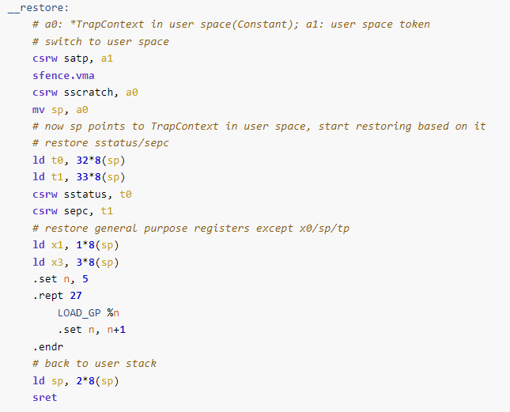
Trap上下文的保存和恢复
第一个参数是 Trap 上下文在应用地址空间中的位置，这个对于所有的应用来说都是相同的
第二个则是即将回到的应用的地址空间的 token ，在 a1 寄存器中传递
切换回应用地址空间
传入的 Trap 上下文位置保存在 sscratch 寄存器中
恢复各通用寄存器和 CSR
恢复用户栈
通过 sret 指令返回用户态

Slide 32
Trap上下文的保存和恢复
用户堆栈、trapcontext、内核堆栈的切换（进入内核）
用户地址空间
用户地址空间
用户地址空间
跳板页
跳板页
跳板页
Trap context
Csrrw指令对换
Trap context
Trap context
sscratch
sp指针
存储了sscratch（即存储用户态sp）
sp
sp指针
sp指针
sscratch
sscratch
用户代码
用户代码
用户代码

Slide 33
Trap上下文的保存和恢复
用户堆栈、trapcontext、内核堆栈的切换（进入内核）
用户地址空间
内核地址空间
跳板页
跳板页
然后让sp指针指向trap context里面指向的kernel sp指针，从而sp现在指向kernel sp
最后完成切换地址空间。
Trap context
kernelsp
task内核sp
sp
sp指针
task内核sp
sscratch
用户代码
task内核sp

Slide 34
Trap上下文的保存和恢复
用户堆栈、trapcontext、内核堆栈的切换（恢复用户态）
用户地址空间
内核地址空间
用户地址空间
用户地址空间
跳板页
跳板页
跳板页
跳板页
Trap context
Trap context
Trap context
kernelsp
task内核sp
切换回了地址空间
Sp，sscratch都指向了用户空间trap context
sp指针
从ctx的sp恢复用户堆栈指针
sp
sp指针
sscratch
sscratch
sp
sp
task内核sp
sscratch
用户代码
用户代码
用户代码
sp指针
task内核sp

Slide 35
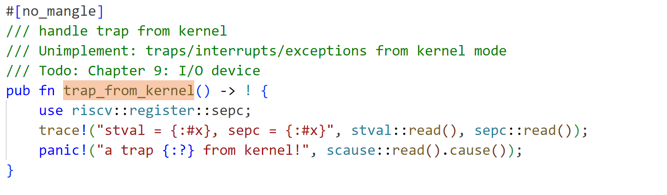
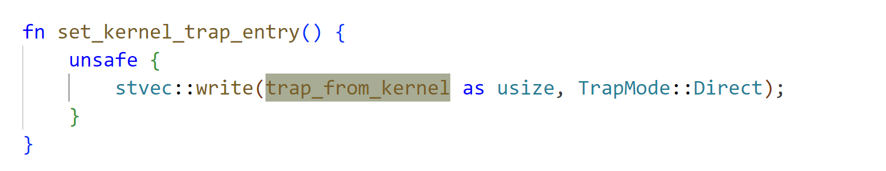
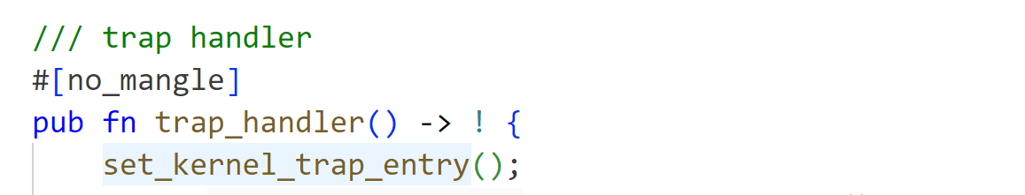
Trap_handler改进
处理在内核发生trap的情况
我们目前其实不期望在内核地址空间的处理过程中出现中断异常什么的（当然加上了设备就未必如此了）
所以要在进入trap_handler的时候，就设置好新的stvec入口

Slide 36
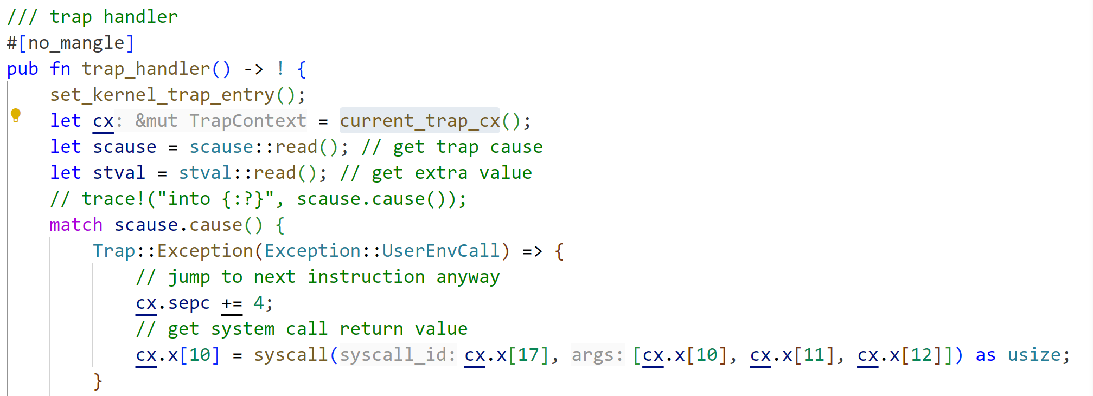
Trap_handler改进
Trap上下文保存在用户栈中，所以不能直接从参数中获取了，需要通过页表进行转换，找到对应的物理页，才能得到真正的trap上下文，并做一些处理（比如cx.sepc+=4）
为什么可以这样？？？因为整个地址空间都被identical mapping掉了，所以可以找到

Slide 37
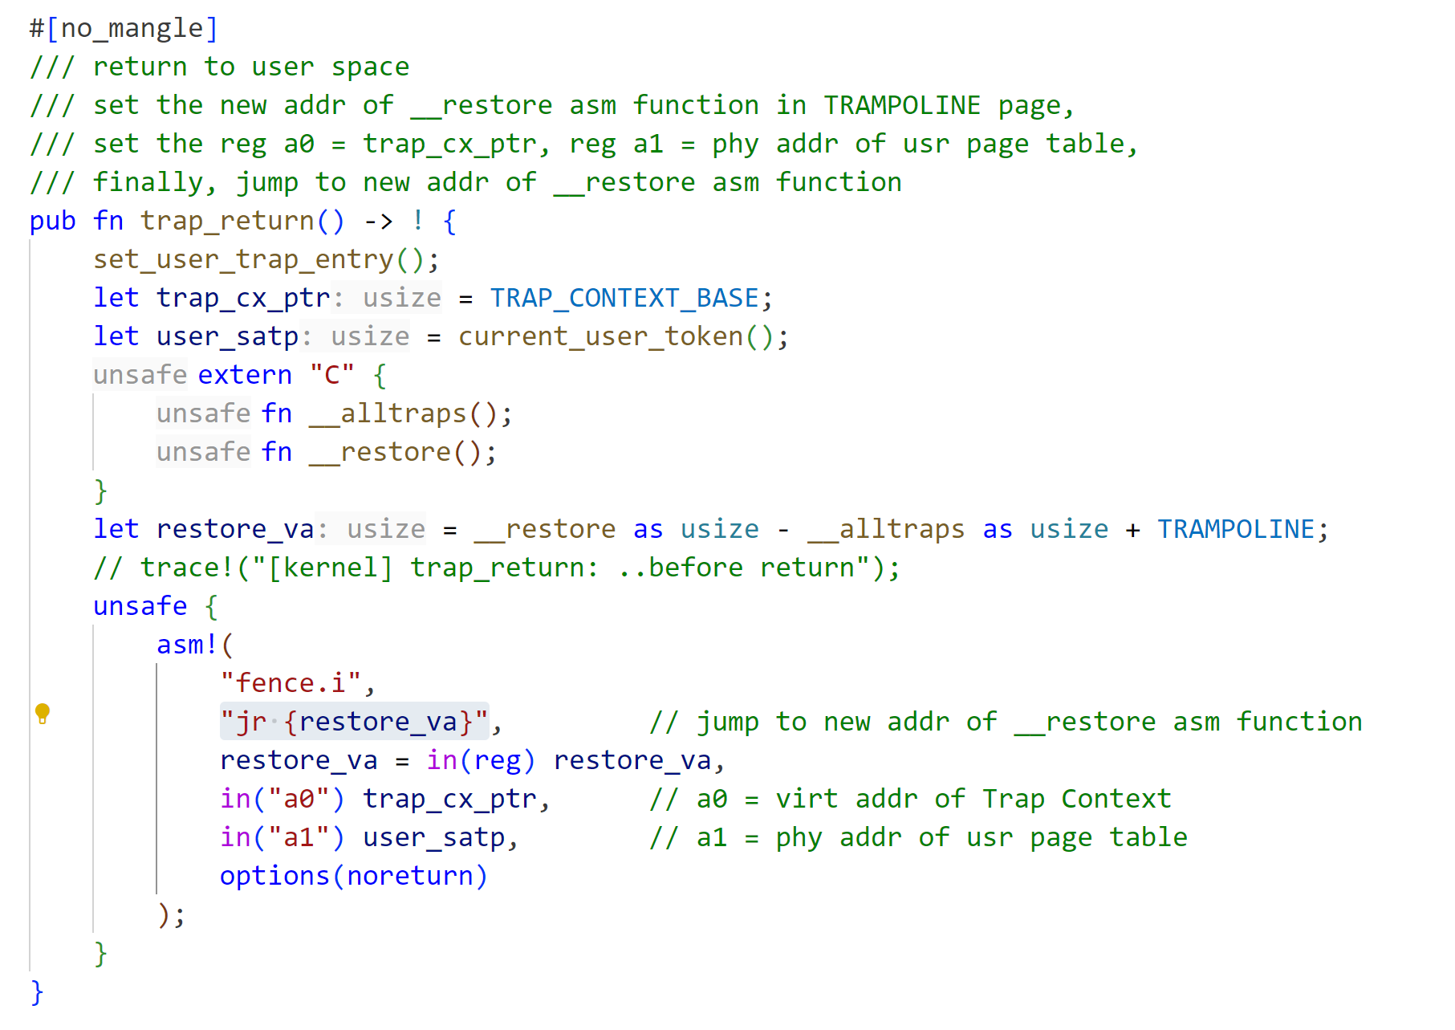
Trap_handler改进
计算_resore的地址，并使用jr指令正确跳转
没啥好说的，这个就是前面进入内核的jr的反面

Slide 38
谢谢大家

